Slide 1
基本資料處理及繪圖工具
Python and R

Slide 2
Outline
基本資料處理
資料處理應用
資料讀取
資料排列
統計運算
繪圖
motor.txt

Slide 3
程式編輯環境
環境變數設定
Ipython notebook
RStudio

Slide 4
Python
Ipython notebook
cmd → pip3 install jupyter notebook
cmd → cd target_folder
→ jupyter notebook

Slide 5
基本資料處理

Slide 6
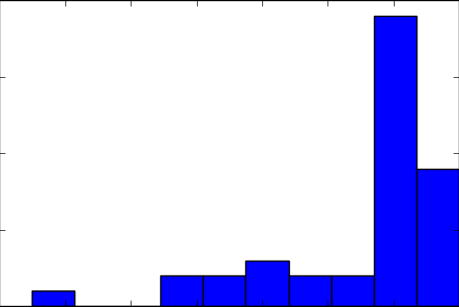
成績分析及繪圖
計算平均值、標準差
畫出分數分佈圖
  Histogram
grade.csv

Slide 7

資料讀取
資料儲存於文件中
常見儲存資料格式
  xlsx
  txt
  csv
  npy
  none

Slide 8
資料讀取
Python
  Numpy and csv
  → pip3 install numpy
  Read ‘grade.csv’
觀察data的資料
import numpy as np
import csv
file_name = 'grade.csv'
with open(file_name, 'r') as f:
data = list(csv.reader(f, delimiter=','))
data = np.array(data)
print(data.shape)
print(data)

Slide 9
資料讀取
呼叫1st raw的資料
呼叫2nd column的資料
data[0, :]
data[:, 1]

Slide 10
資料型態
觀察data中的資料型態
資料型態轉換
type(data[0, 0])
data = data.astype('float')
type(data[0, 0])

Slide 11
資料排列
通常會將同類型資料排序成raw data
或是依不同演算法的需求排列
Numpy: reshape, vstack, hstack, …

Slide 12
資料排列
reshape
hstack
比較兩種轉換方式
data1 = data.reshape([-1])
data1.shape
data2 = np.hstack((data[0, :], data[1, :], data[2, :], data[3, :], data[4, :]))
data2.shape
data1 == data2
小練習：利用vstack，將資料疊成1個column

Slide 13
統計運算
在一般的敘述統計中，最在乎的是平均值及標準差
推論統計的統計量在此不予討論
  Python的統計函式庫：numpy, scipy

Slide 14
統計運算
平均值
標準差
進一步的統計運算，可以參考python的scipy module
np.mean(data1)
np.std(data1)

Slide 15
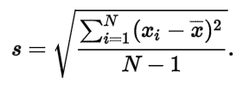
統計運算
Test:
  不使用上述函數，直接計算平均值及標準差
樣本標準差：分母為N-1
母體標準差：分母為N

Slide 16
繪圖

Slide 17
繪圖
我們擁有的資料是成績
  如何向別人呈現這些資料？
Histogram
  呈現考試成績分佈情形

Slide 18
繪圖
matplotlib → pip3 install matplotlib
小練習：畫一個sin函數
import matplotlib.pyplot as plt
x = np.arange(0, 10, 0.1)
y = np.sin(x)
plt.plot(x, y, '-r')
plt.title('sin func')
plt.show()

Slide 19
繪圖
Histogram
plt.hist(data1)
plt.show()

Slide 20
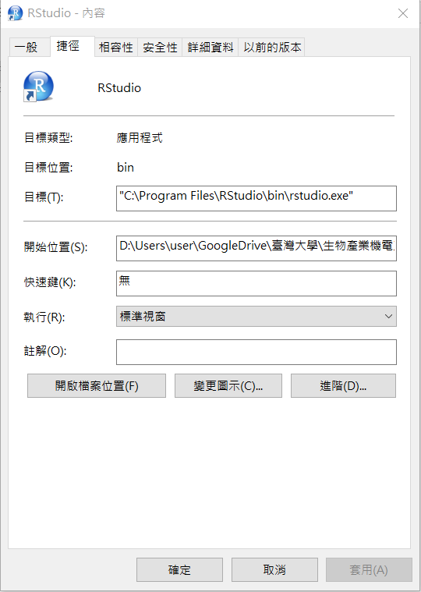
R
安裝 RStudio
設定開始位置
  與MATLAB相同，
  要有一個工作位置

Slide 21
資料讀取
Read ‘grade.csv’
觀察data的資料
此時資料格式為frame
→ 轉換為較熟悉的matrix
觀察第3列第5行的資料
d = read.csv("grade.csv", header=FALSE)
d
dim(d)
d = data.matrix(frame=d)
d[3, 5]
在R語言中，index的起始數與python不同，與MATLAB相同

Slide 22
資料讀取
呼叫1st raw的資料
呼叫2nd column的資料
d[1, ]
d[, 2]

Slide 23
資料型態
觀察data中的資料型態
資料型態轉換
class(d)
class(d[1, 1])
typeof(d)
typeof(d[1, 1])
as.double(d)

Slide 24
資料排列
通常會將同類型資料排序成raw data
或是依不同演算法的需求排列
as.double, union, rbind, cbind, c, …

Slide 25
資料排列
as.double
c
d1 = as.double(d)
d2 = c(d[1,], d[2,], d[3,], d[4,], d[5,])

Slide 26
統計運算
在一般的敘述統計中，最在乎的是平均值及標準差
推論統計的統計量在此不予討論

Slide 27
統計運算
平均值
標準差
mean(d2)
sd(d2)
sqrt(var(d2))

Slide 28
統計運算
Test:
  不使用上述函數，直接計算平均值及標準差
樣本標準差：分母為N-1
母體標準差：分母為N

Slide 29
繪圖

Slide 30
繪圖
我們擁有的資料是成績
  如何向別人呈現這些資料？
Histogram
  呈現考試成績分佈情形

Slide 31
繪圖
小練習：畫一個sin函數
x = seq(0, 10, 0.1)
y = sin(x)
plot(x, y, 'l')

Slide 32
繪圖
Histogram
hist(d2)
hist(d)
hist(d2, breaks=10)
hist(d2, breaks=5)
hist(d2, breaks=seq(0, 100, 10))

Slide 33

資料處理應用

Slide 34
資料處理及分析
motor.txt
  轉速、時間
PTT spider
  https://github.com/WarrenTseng/ptt_spider

Slide 35
Thanks for your attention

